Slide 1
가람
하늘을 품은 뇌운,
컨셉 기획서
작성자 : 홍진선

Slide 2
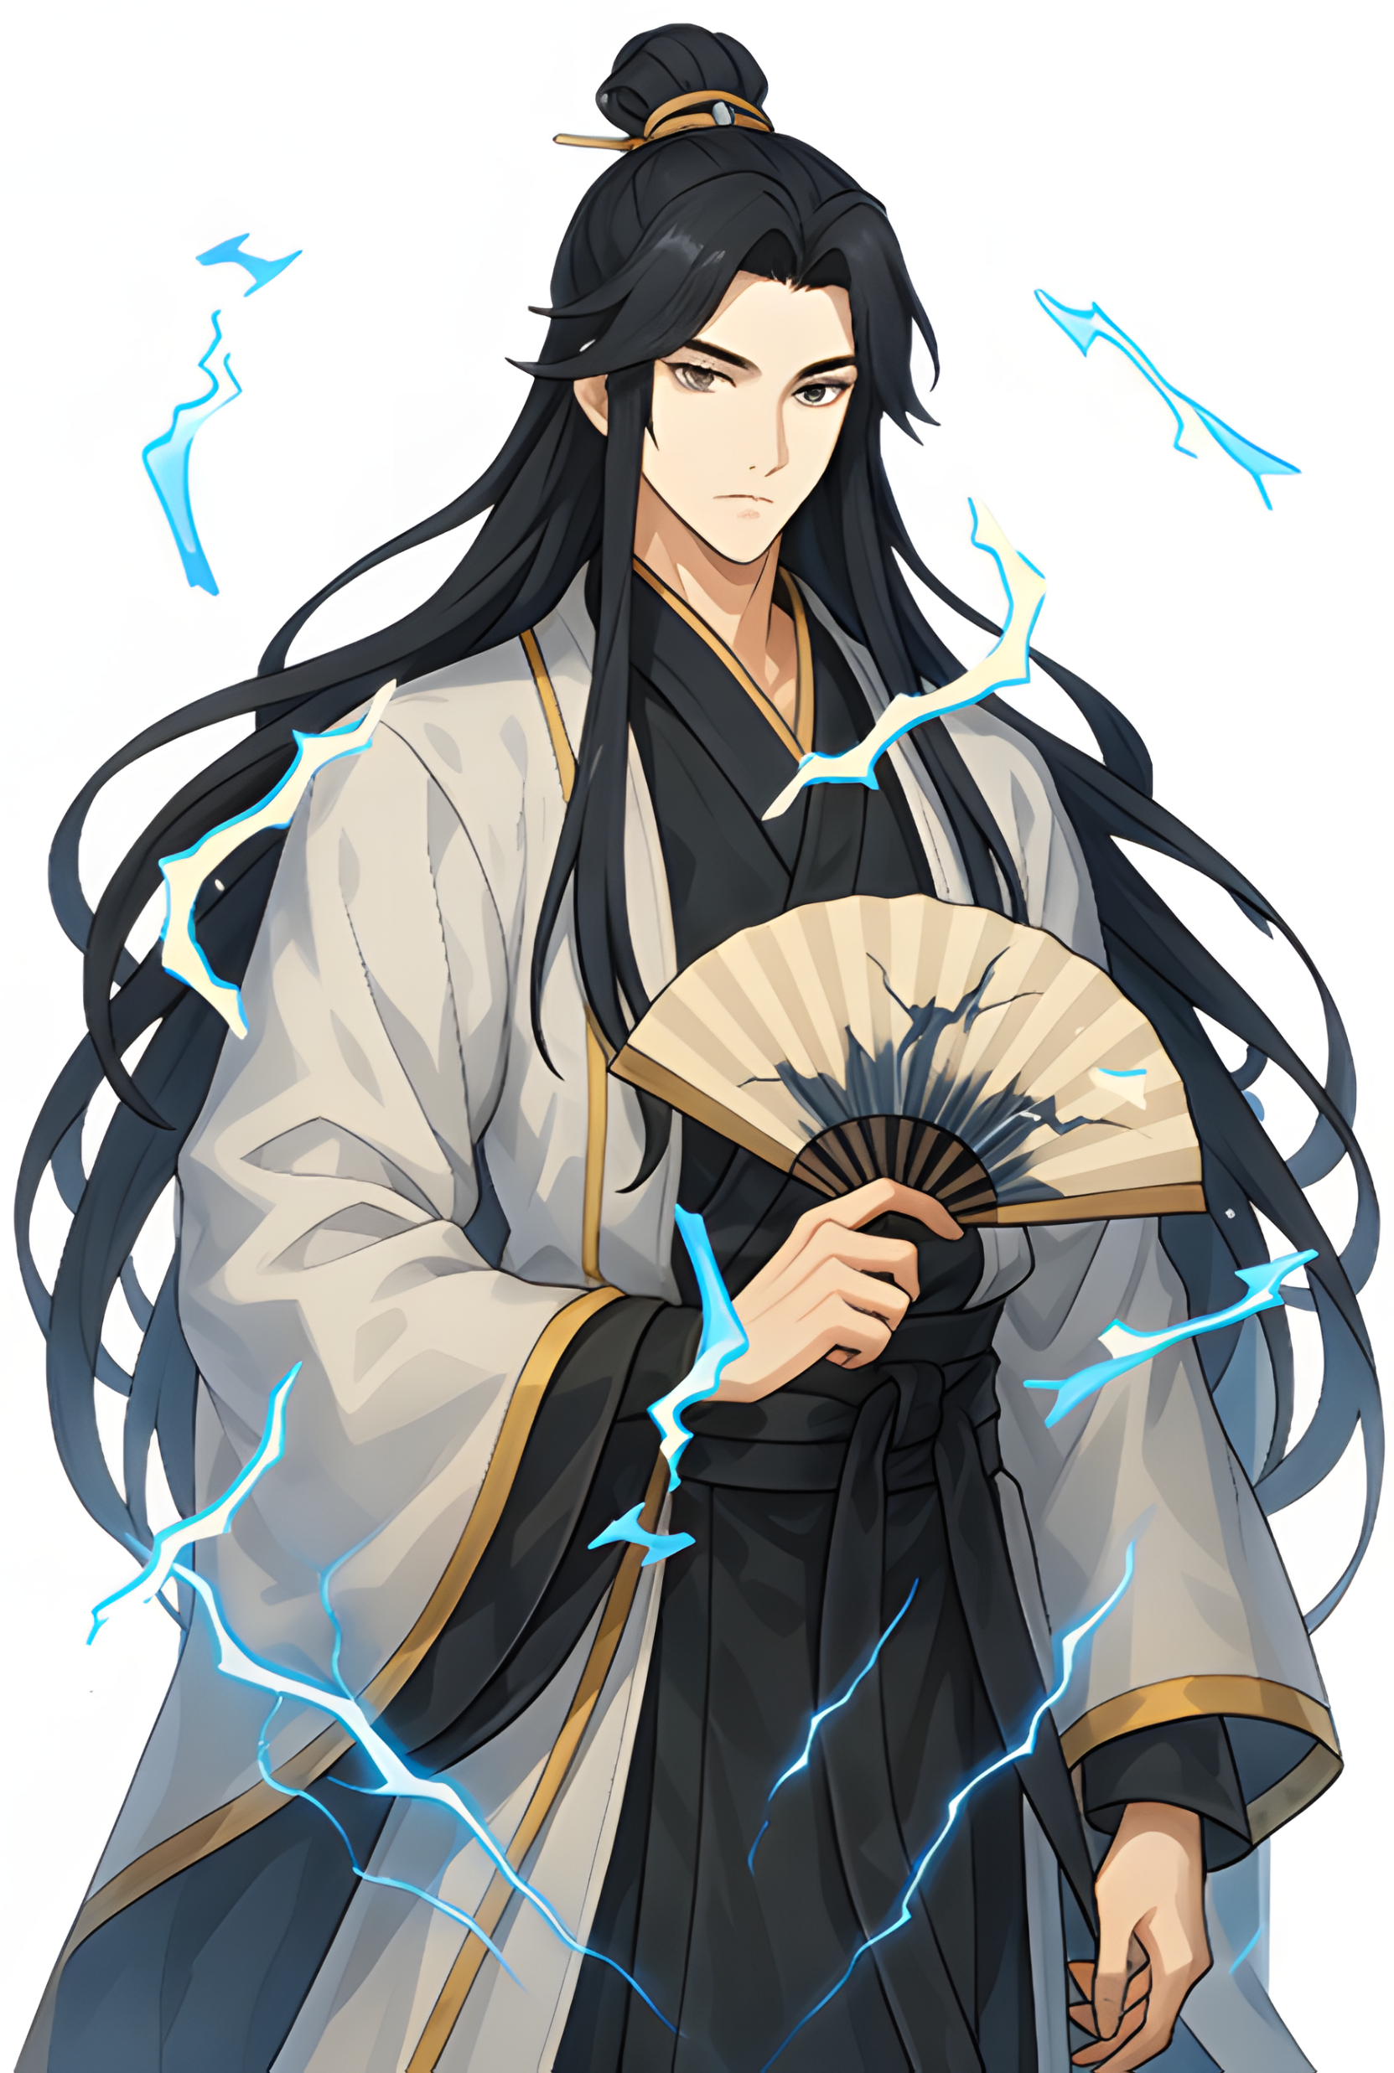

목차
1. 개요
기획 의도
캐릭터 소개
2. 전투 방식
전투 스타일
장단점 및 활용 전략
3. 스킬
스킬 구성
모션 및 이펙트 컨셉

Slide 3
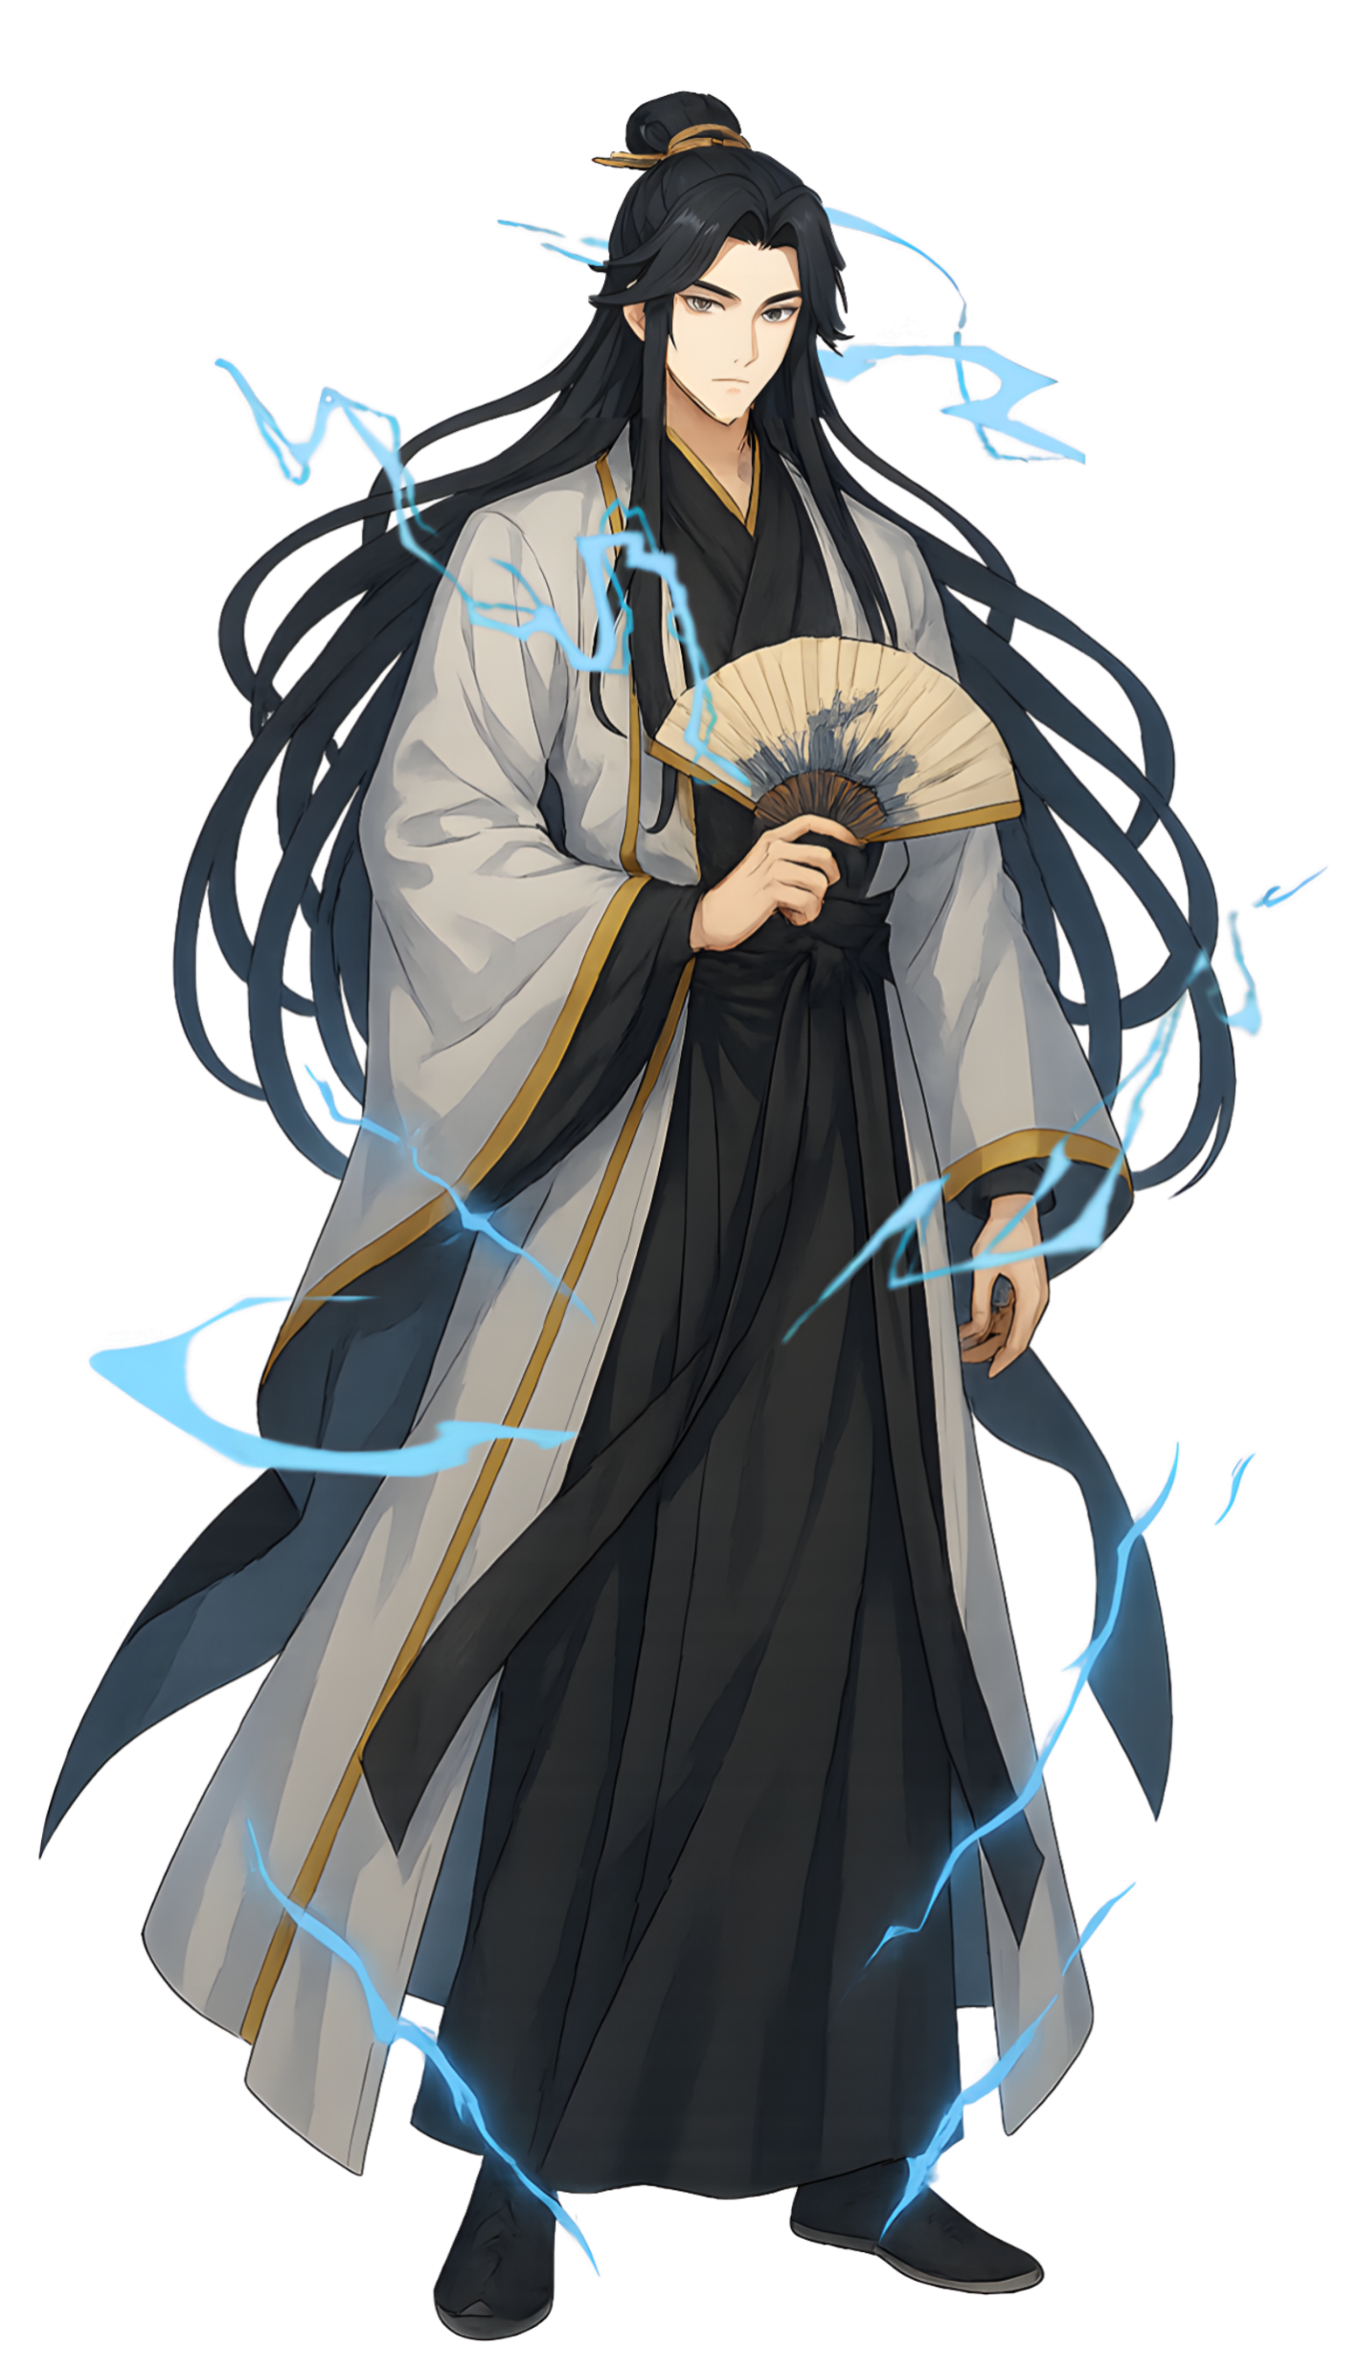
1. 개요
(1) 기획 의도
“
”
부챗살을 피뢰침 삼아 번개를 유도하고, 방어를 무시하는 공격으로 단일 대상에게 높은 피해를 주는 딜러
#동양풍 도사
#부채
#번개
#딜러
#방어 무시
#단일 대상 높은 피해
동양풍 선비, 도사 컨셉의 여유롭고 절제된 동작에 비해
강렬하고 파괴적인 전투를 보여주는 캐릭터
부챗살(부채의 뼈대)을 던진 후 부챗살이 꽂힌 대상에게 번개를 유도하여
피해를 한 곳에 집중할 수 있는 딜러
파티 조합의 핵심으로 활용할 수 있어 구매 욕구를 자극하는 캐릭터
방어 능력이 높은 단일 대상을 상대할 때에는
다른 딜러들에 비해 압도적인 딜링 능력을 보여주는 캐릭터

Slide 4
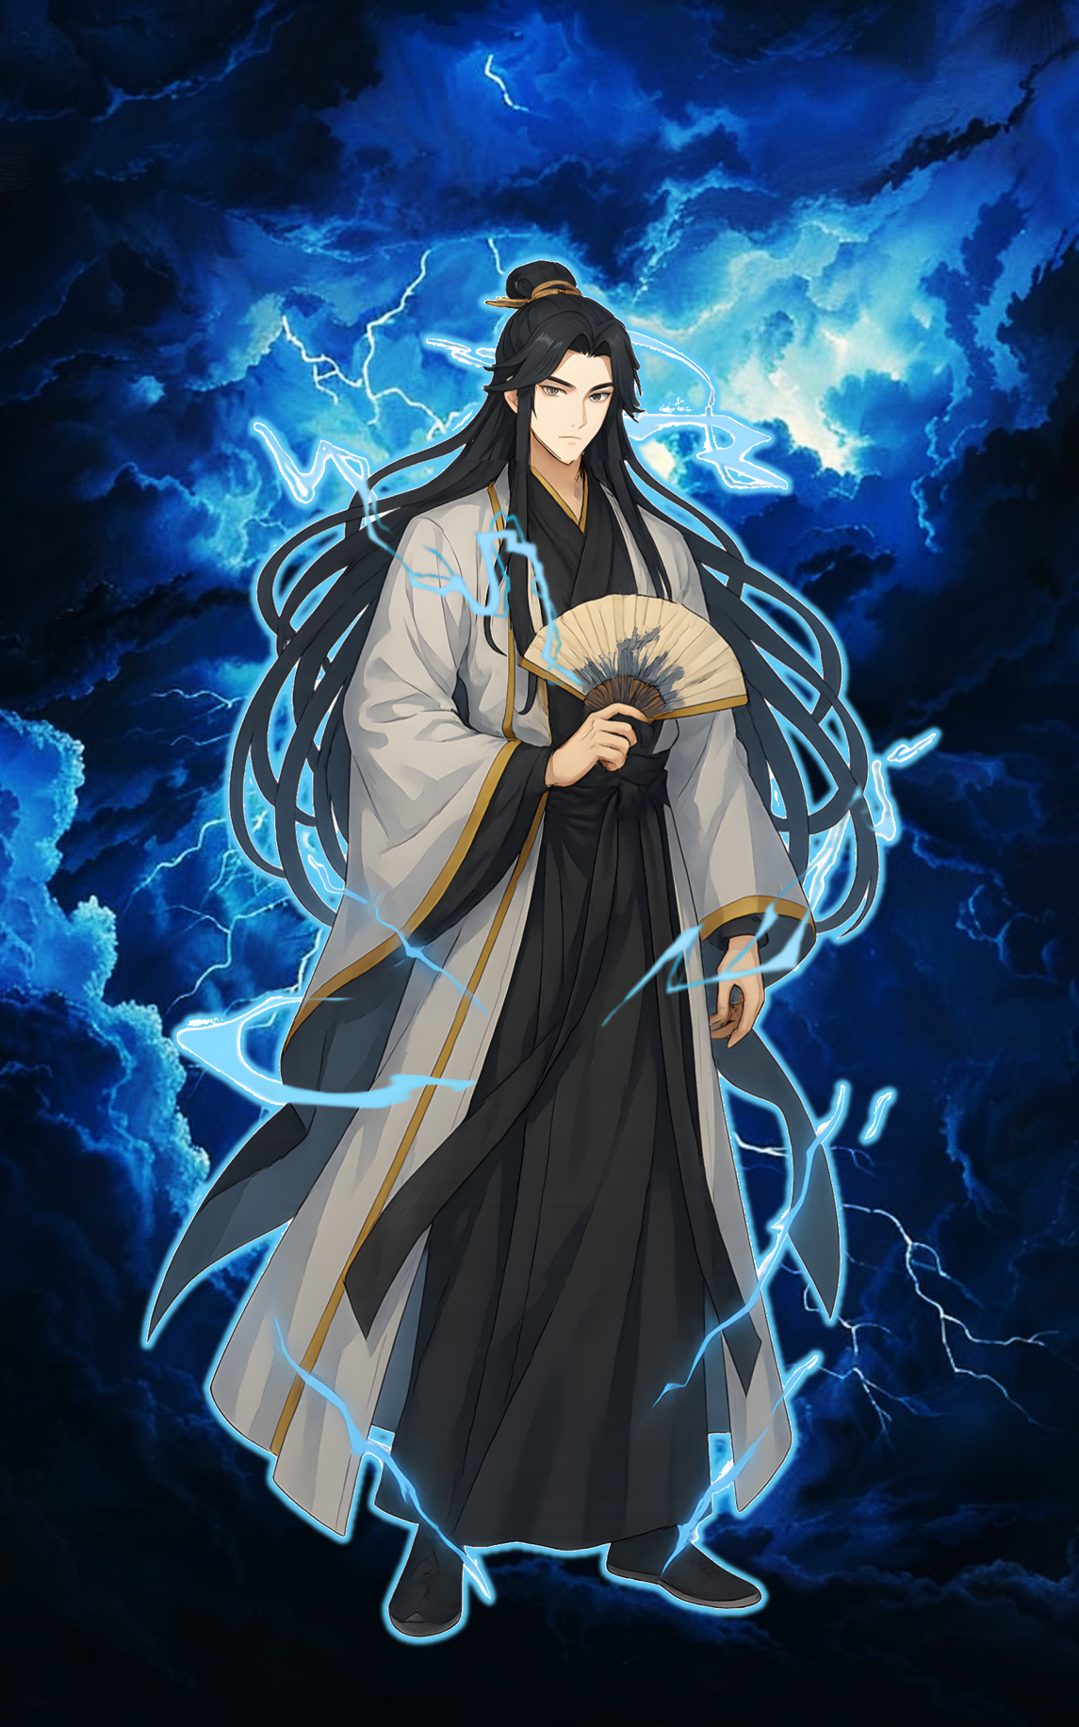
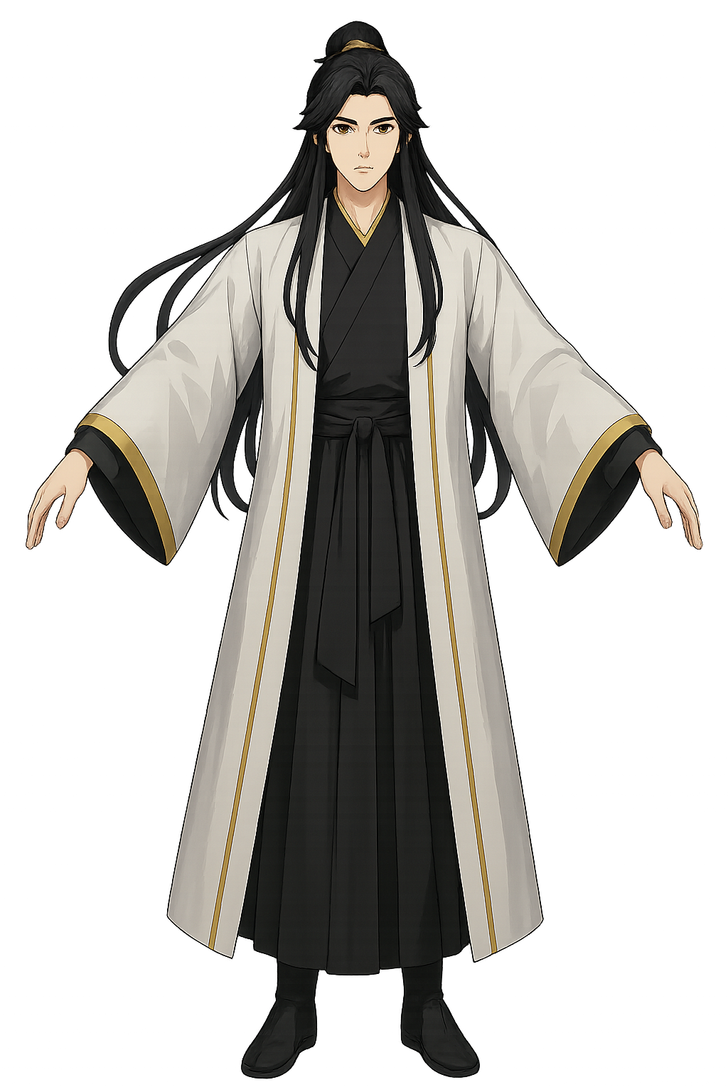
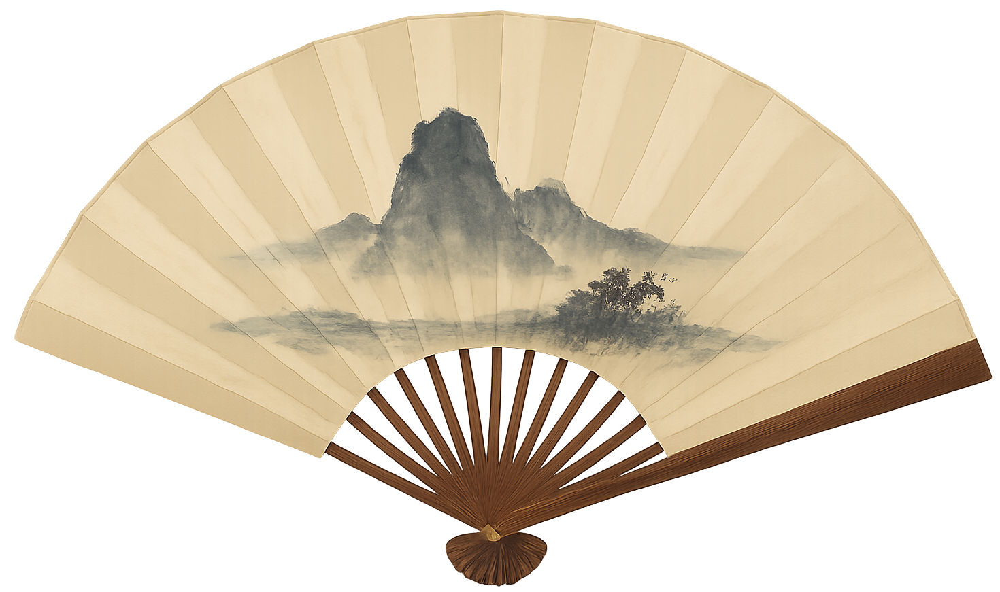
1. 개요
(2) 캐릭터 소개
하늘을 품은 뇌운, 가람
캐릭터명 | 가람
소개 문구 | 하늘을 품은 뇌운
출신 | 천지방 (도사들의 집단)
성격 | 고요함, 책임감이 강함
키 | 180cm
사용 무기 | 부채
속성 | 번개 속성
역할 | 딜러
태생 등급 | 5성
전투 스타일 | 부챗살을 피뢰침 삼아 번개를 유도하고, 방어를 무시하는 공격으로 단일 대상에게 높은 피해를 주는 딜러
배경 스토리 | 동양에 근거지를 둔 천지방의 중급 도사였지만, 내부와 외부의 적으로 인해 천지방이 멸망하게 된 후 어린 동생인 ‘다온’과 함께 세상을 유랑하던 도사이다. 부채를 사용하며 방출한 번개를 한 곳에 집중시키기 위해 직접 창안한 도술을 사용한다.
하늘을 품은 뇌운, 가람
<캐릭터 컨셉 예시>
180cm
<무기 컨셉 예시>
40cm
후열
중열
전열
마법 딜러
천지방이 멸망한 후 세상을 유랑하던 도사.
그의 고요함 속에 감춰진 번개는 하늘을 품을 정도로 거대하고,
세상을 뒤흔들 정도로 강렬하다.

Slide 5
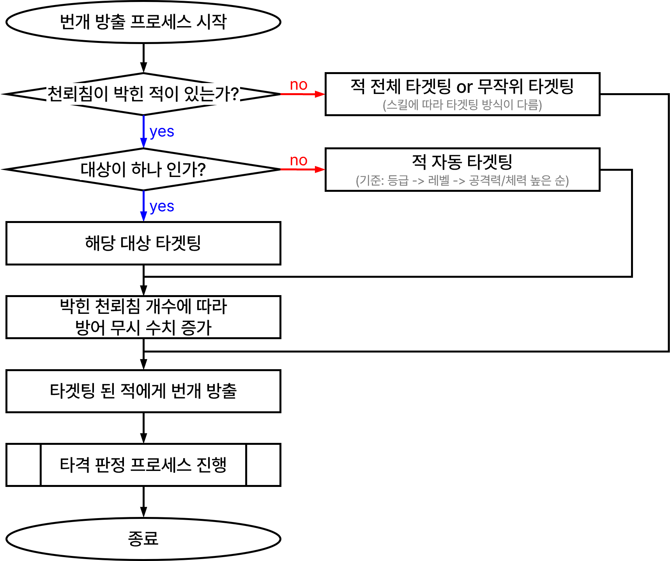
2. 전투 방식
(2) 전투 스타일
3x3 그리드 턴제 전투에 기반하여 가람의 전투 스타일과 스킬을 기획했습니다.
전투 스타일
[ 딜러 / 중거리 / 중열 ]
‘가람’은 부챗살을 피뢰침 삼아 번개를 유도하고, 방어를 무시하는 공격으로 단일 대상에게 높은 피해를 주는 딜러입니다.
천뢰침(부챗살, 부채의 뼈대)을 적에게 던진 후 번개를 방출하면, 천뢰침이 박힌 대상에게 번개가 유도되어 피해를 한 곳에 집중할 수 있습니다.
또한, 천뢰침이 하나의 대상에게 여러 개가 박혀 있다면 방어를 무시하는 피해를 줄 수 있습니다.
매커니즘
천뢰침
가람은 패시브 스킬 [천뢰술]을 통해 번개를 다루고 천뢰침(부챗살)을 피뢰침으로 삼아 번개를 유도할 수 있습니다.
가람이 턴을 획득하면 천뢰침 1개가 생성되며, 턴 획득 시 보호막 효과가 적용되어 있다면 1개를 추가로 획득합니다.
스킬 [천뢰유침]을 자신에게 사용하면 천뢰침 1개를 획득할 수 있습니다.
스킬 [천뢰유침] / [천뢰개벽] 을 사용하여 보유한 천뢰침을 지정한 적에게 발사하고, 대상에게 ‘천뢰침 - 식’ 효과를 부여합니다.
번개 유도
가람은 패시브 스킬 [천뢰술]로 번개를 유도할 수 있습니다.
평소에는 기본 공격 및 스킬로 방출한 번개가 여러 갈래로 나뉘어 넓은 범위에 낮은 피해를 주지만, 전장에 천뢰침이 박힌 적이 존재한다면 해당 대상에게 번개가 유도됩니다.
번개가 유도될 때 방어를 무시하는 공격을 합니다.
방어 무시
연무 강화로 발생하는 추가 타격도 [피어나는 연무] 스킬의 보호막 부여 효과가 적용됩니다.
곰방대에서 뿜어져 나온 연무가 곰방대 형태로 뭉친 후 캐릭터의 모션을 따라 추가적인 공격을 가합니다. (모션 변경 없음 / 이펙트만 추가)
추가 타격의 피해량은 스킬 피해량의 10%로 적용 됩니다.
방어 무시 수치: 박힌 천뢰침 1/2/3/4/5개당 적의 방어력 5/10/20/30/50% 무시

Slide 6
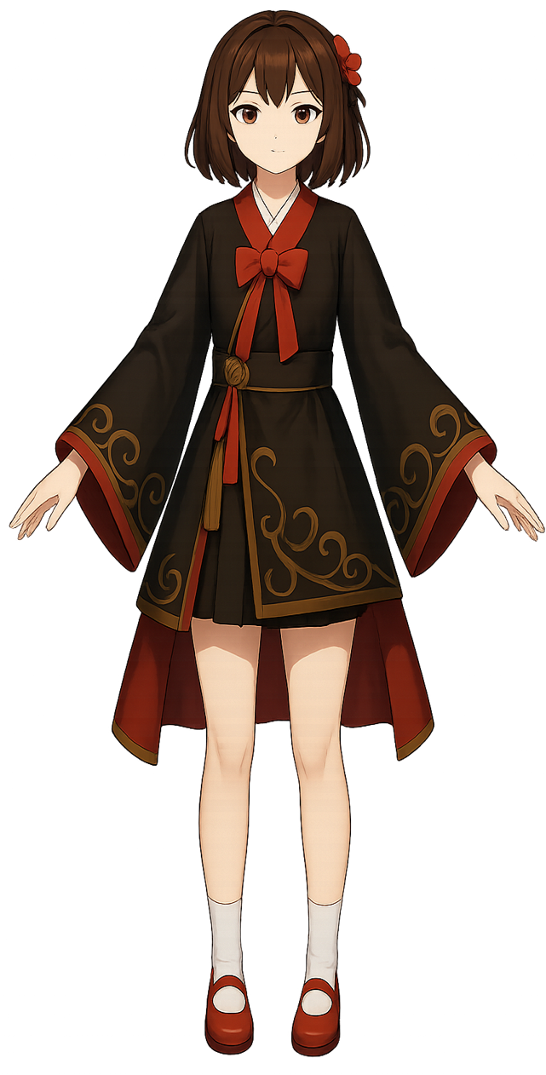
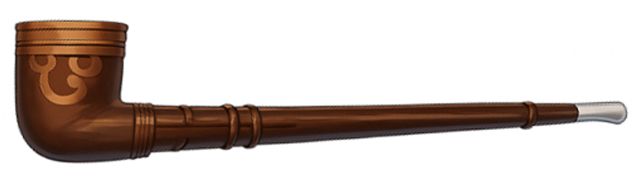

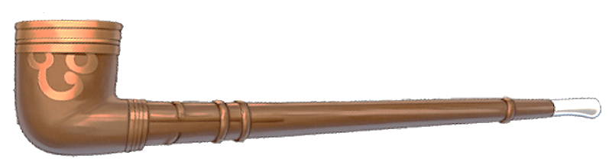
2. 전투 방식
(1) 전투 스타일
전투 흐름 예시
기본 공격 사용 : 2회 타격
자신 최대 체력의 10% 보호막 부여
2
‘연무 강화’ 0스택
기본 공격 사용 : 5회 타격
자신 최대 체력의 25% 보호막 부여
(기본 타격 2회 + 추가 타격 3회)
<턴 획득>
‘연무 강화’ 3스택
(최대치)
3
2

Slide 7
2. 전투 방식
(2) 장단점 및 활용 전략
장단점
장점 | 아군 전체에게 보호막을 지속적으로 부여할 수 있어서 파티의 안정성을 높여줄 수 있습니다. 화상, 중독 등 DoT 피해에 효과적으로 대응할 수 있습니다. 전투가 지속 될 수록 더 많은 보호막을 부여하기 때문에 전투 지속성이 좋습니다. 클리어 속도가 상대적으로 느린 신규 유저, 라이트 유저가 사용하기 좋습니다.
단점 | 한 번에 높은 피해를 주는 공격에는 대처하기 힘듭니다. 공격이 빗나가는 상황에서는 보호막을 부여할 수 없어 운용에 제한이 걸립니다. 전투의 초반부 혹은 행동 불능 상태(기절, 빙결 등)에서는 캐릭터의 성능이 저하됩니다.
활용 전략
파티 조합 | 공격 능력은 높지만 방어 능력이 낮은 캐릭터와 함께 사용하여 부족한 방어 능력을 보완합니다. 피해를 대신 맞아주는 메인 탱커가 없는 조합에서 파티의 안정성을 높여줍니다. 턴 획득을 도와주는 효과를 가진 캐릭터, 면역을 부여하는 캐릭터와 함께 사용하여 보호막을 무한히 유지를 할 수 있습니다.
전투 상황 | 광역 피해 or 지속 피해가 많은 몬스터를 상대할 때 사용합니다. 흐름이 길게 유지되는 전투에서 사용합니다.

Slide 8
3. 스킬
(1) 스킬 구성
구분 | 스킬명 | 기획 의도 | 스킬 요약 | 범위
패시브 | 천뢰술 | 부챗살을 활용하여 번개를 유도하는 컨셉을 강화하는 스킬입니다. 보호막 부여 효과를 가진 캐릭터(ex: 다온)와 파티를 구성하면, 캐릭터의 성능이 더욱 증가하게 설계합니다. | 매 턴 시작 시 천뢰침 1개 생성. (보호막 보유 시 천뢰침 1개 추가 생성.) 기본 공격 및 스킬로 방출한 번개는 랜덤 타게팅이 되어 적을 공격하지만, 천뢰침이 꽂혀있는 적이 있다면 해당 적에게 번개가 유도된다.
기본 공격 | - | 번개를 ㄷ | 랜덤한 적에게 번개를 2회 방출합니다.
스킬 1 | 천뢰유침 | 대상(적 or 자신)에 따라 다른 효과를 제공하여 전략적인 전투를 유도합니다. 천뢰침을 대상에게 발사하여 번개를 유도하기 위한 사전 작업용 스킬입니다. | [적 지정 시] 천뢰침을 대상에게 발사하며 1회 피해를 줍니다. [자신 지정 시] 천뢰침 1개 생성 후 턴 종료. (재사용 대기 시간 1턴 감소)
스킬 2 | 천뢰연격 | 방어 무시 피해 수치는 낮지만, | 적에게 번개를 2번 방출하여 공격한다.(랜덤 타게팅) 천뢰침이 꽂힌 적이 있다면 번개가 유도되어 공격한다.
스킬 3 | 천뢰개벽 | 하나의 대상에게 강력한 방어 무시 피해를 줄 수 있는 스킬입니다. 강력한 피해에 걸맞는 사전 작업으로 스택을 쌓아 한 번에 터트리는 재미를 줄 수 있습니다. | <보유한 천뢰침이 3개 이상일 때 사용 가능> 보유한 모든 천뢰침을 번개로 이어 대상에게 꽂아 넣고 강력한 번개를 1회 내려 친다. 이후 천뢰침이 적의 몸 안쪽으로 번개를 방전시켜 방어 무시 피해를 준다. (보유한 천뢰침 3/4/5 일때 대상의 방어력 0/20/50% 무시 및 재사용 대기 시간 2/1/0 턴 감소) | -
행 전체 타격
현재 체력이 가장 낮은 아군
자동 지정

Slide 9
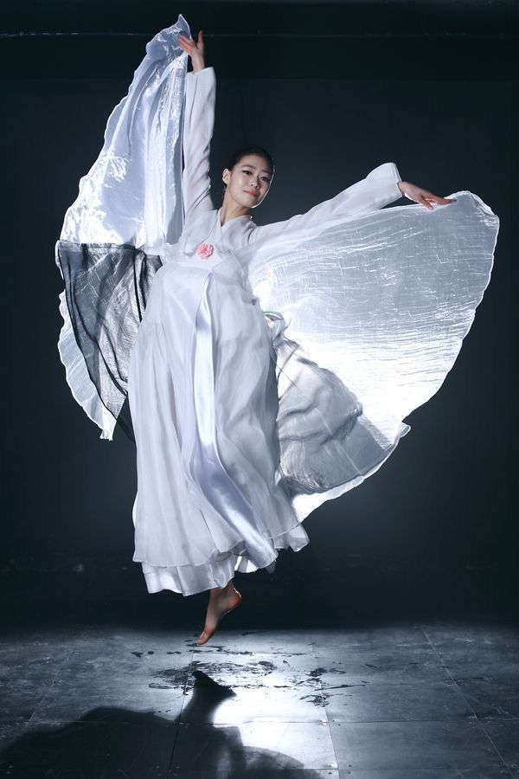
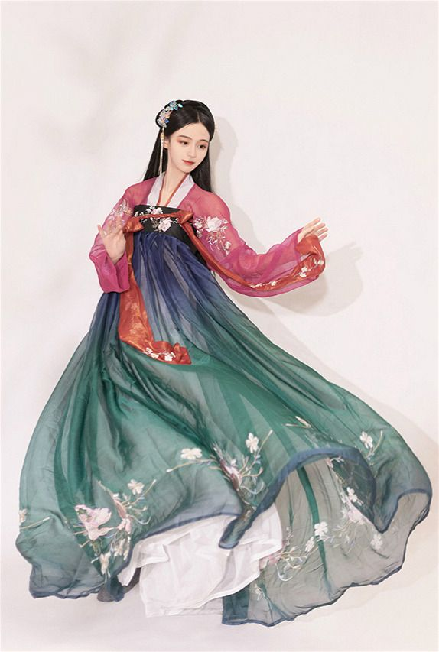
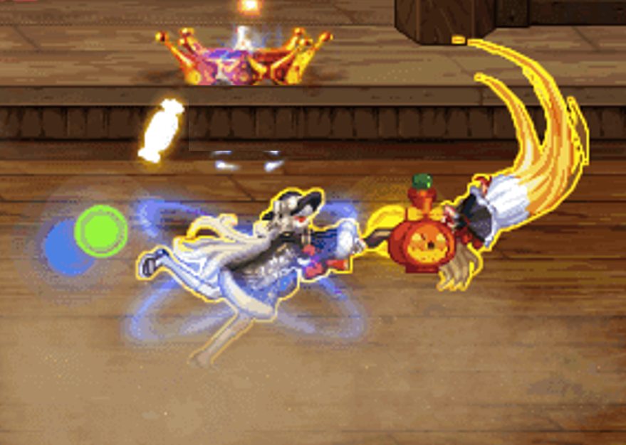
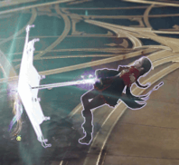
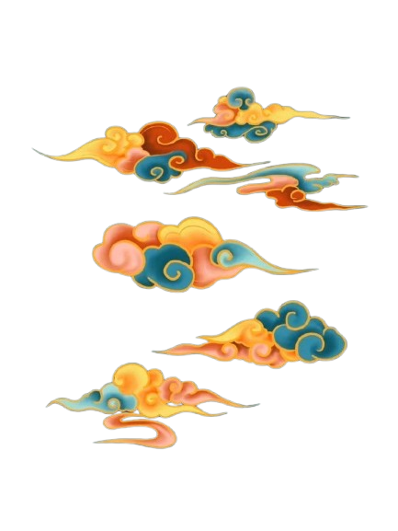
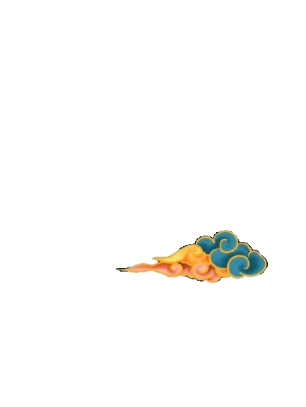
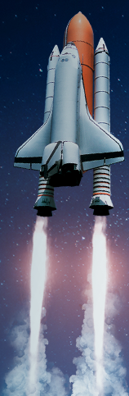
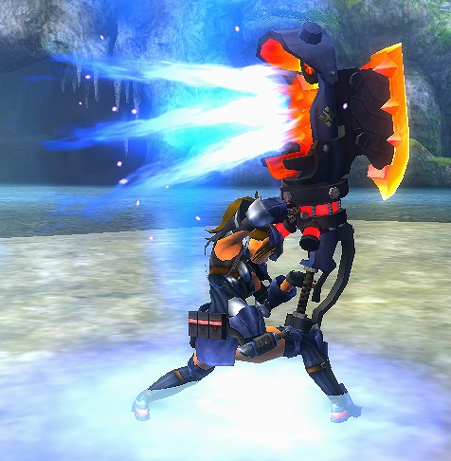
3. 스킬
(2) 모션/이펙트 컨셉
모션 컨셉
‘다온’의 스킬 모션은 춤을 추듯 우아하고 부드러운 몸짓으로 시작하지만 무기를 제대로 다루지 못하는 어리숙한 느낌으로 마무리되어, 발랄한 10대 후반 ~ 20대 초반 소녀 컨셉인 다온의 매력을 한층 강화합니다.
[우아하고 부드러운 준비 동작]
[허당미가 있고 어리숙한 마무리 동작]
이펙트 컨셉
‘다온’의 스킬 이펙트는 신비로운 색감의 연무가 곰방대에서 뿜어져 나온 후 대상에게 스며드는 느낌으로 구성합니다.
<비슷한 무기 컨셉 예시>
몬스터헌터 익스플로어의 ‘엑셀 엑스’
[연무 이펙트 예시]
[곰방대에서 뿜어져 나오는 연무 예시]
[연무가 추진력이 되어 캐릭터의 움직임을 보조]

